Slide 1



Slide 2

جلسه دوم درس نقشه کشی صنعتی
رشته مهندسی علوم و صنایع غذایی
برگرفته از کتاب رسم فنی و نقشه کشی صنعتی 1 جلد اول تالیف دکتر جلیل حسین زاده و دکتر مازیار فیض اله زاده انتشارات دانشگاه ارومیه
مدرس: خانم مهندس ثمانه لواسانی

Slide 3

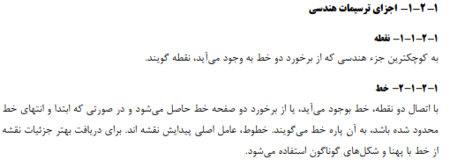

Slide 4
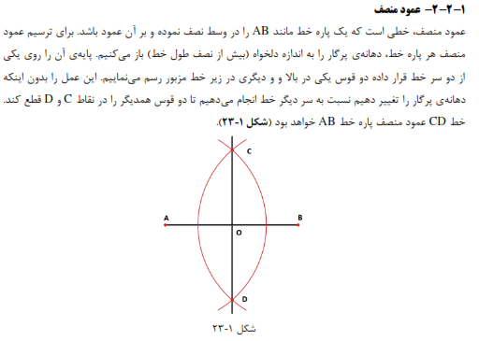
ترسیمات هندسی
ترسیم عمود منصف

Slide 5
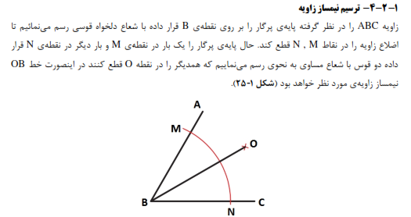

Slide 6
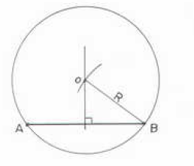
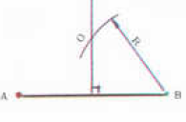
ترسیم دایره ای که از دونقطه میگذرد
عمود منصف خط AB را رسم، دهانه پرگار را به اندازه شعاع دایره مفروض باز کرده و پایه آن را یکی از دونقطه قرار،قوسی زده تا عمودمنصف را در نقطه o قطع کند. به مرکز o و شعاع R دایره را رسم.

Slide 7
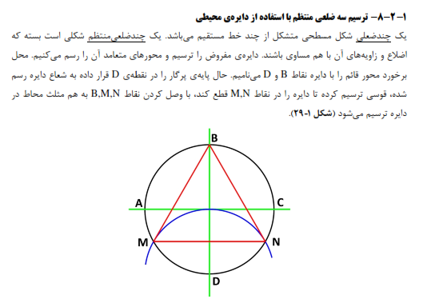
ترسیم سه ضلعی منتظم با استفاده از دایره محیطی

Slide 8
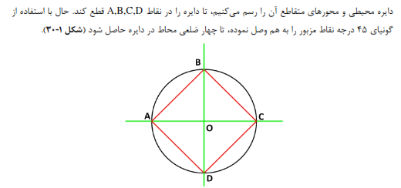
ترسیم چهارضلعی منتظم با استفاده دایره محیطی

Slide 9
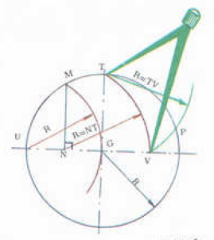
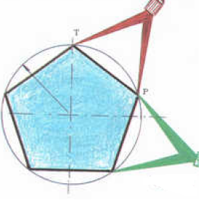
ترسیم پنج ضلعی منتظم محاط در دایره

Slide 10
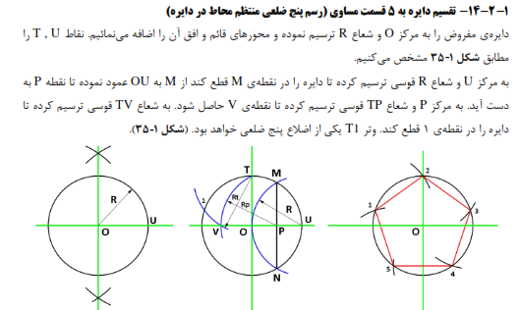

Slide 11
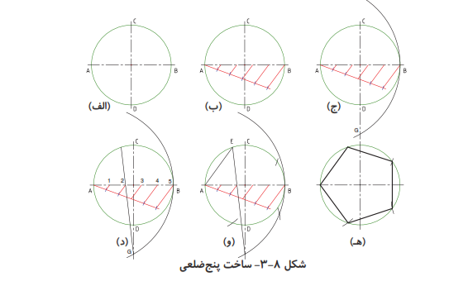
روش دوم رسم پنج ضلعی منتظم

Slide 12
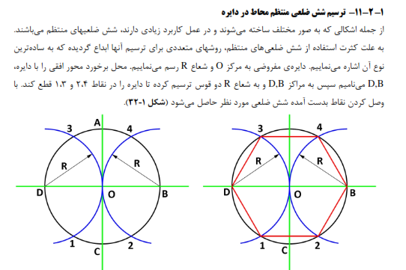
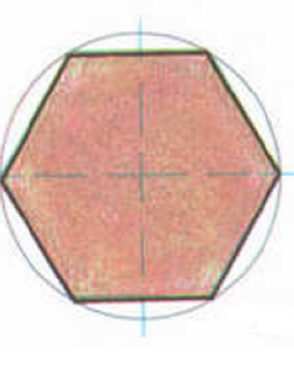
ترسیم شش ضلعی منتظم محاط در دایره

Slide 13
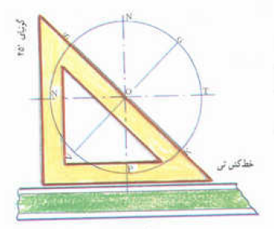
ترسیم هشت ضلعی منتظم محاط در دایره

